Slide 1
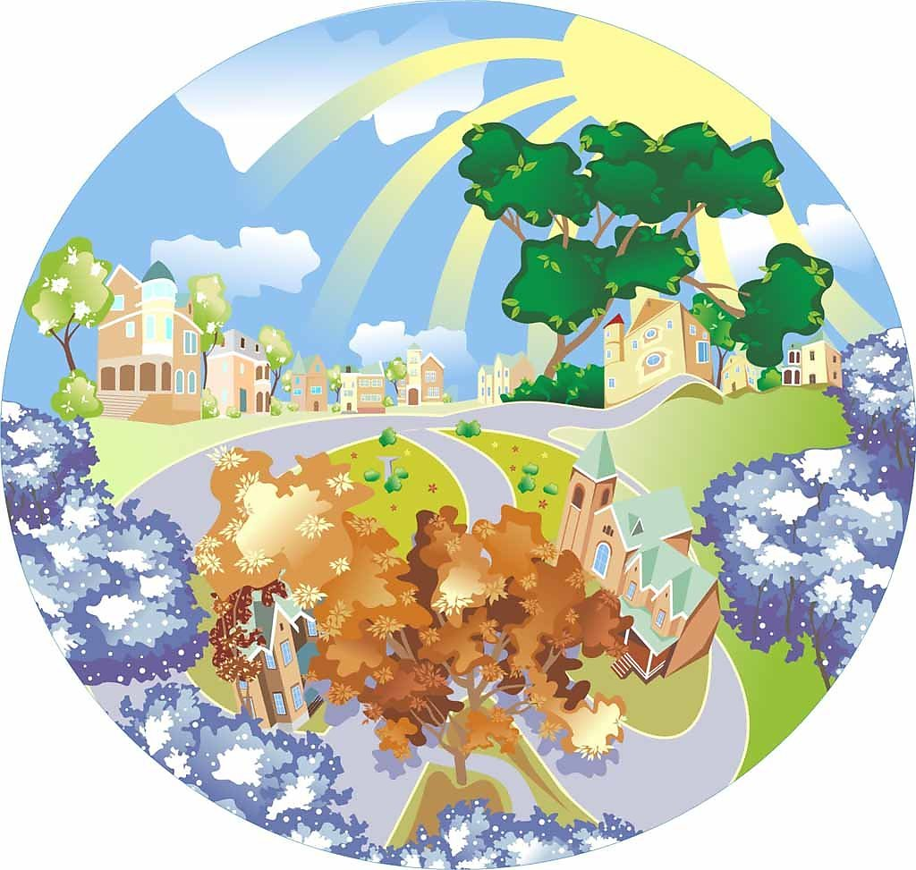
Что такое экология?

Slide 2
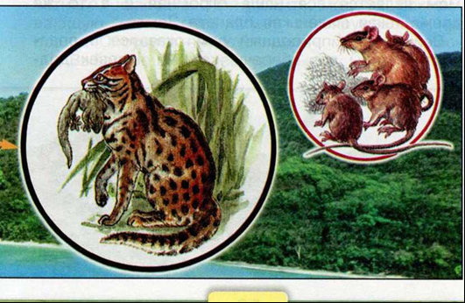
Исторические факты

Slide 3

Экология – это наука о связях между живыми существами и окружающей их средой.
Экология — это наука о связях между живыми существами и окружающей их средой.
Само слово «экология» образовалось из двух греческих слов: «экое», что значит «дом», и «ло­гос» — наука. Поэтому можно сказать, что эко­логия — это наука о доме. Для человечества до­мом является вся наша огромная и в то же время такая маленькая планета Земля.

Slide 4
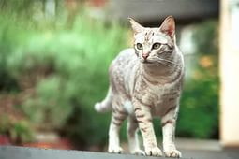
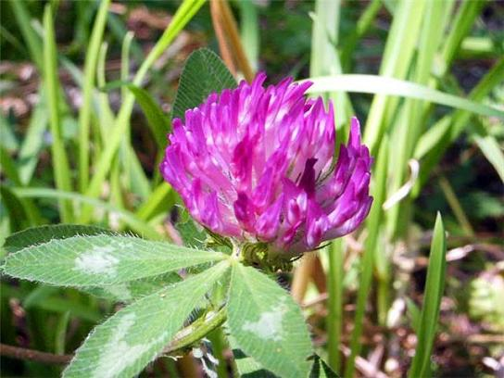
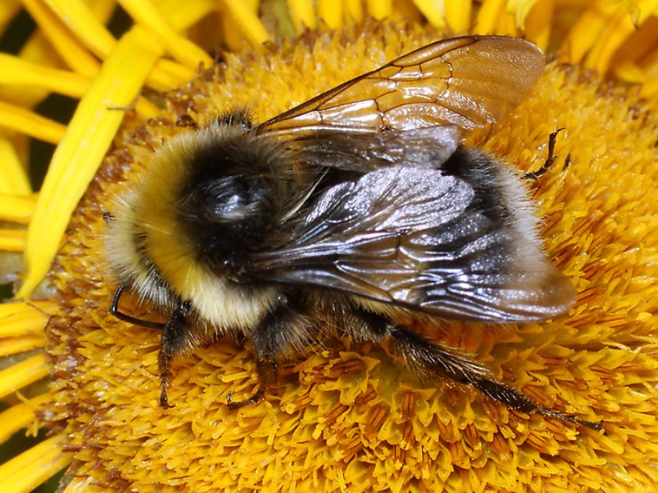
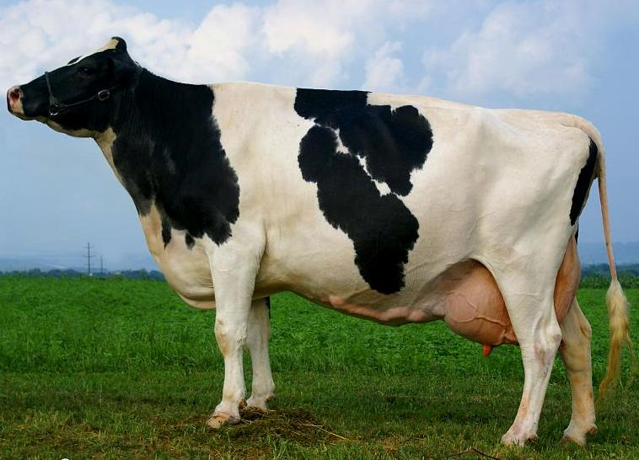

Slide 5
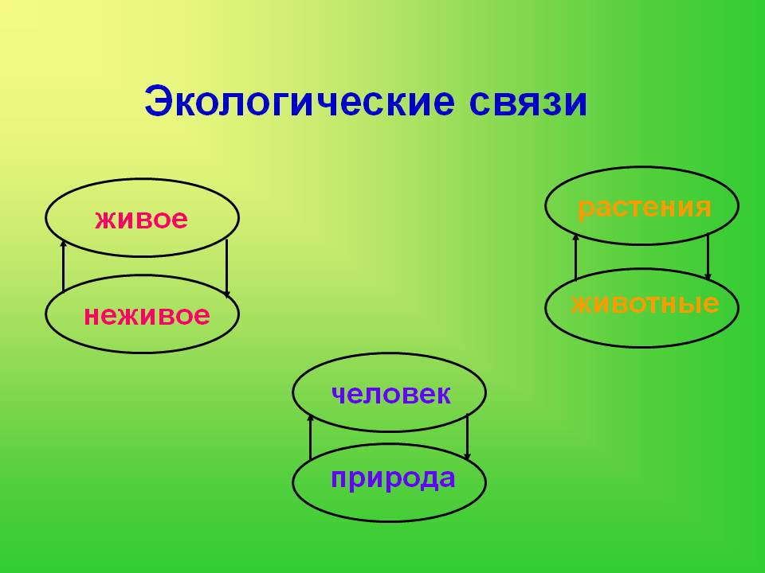

Slide 6
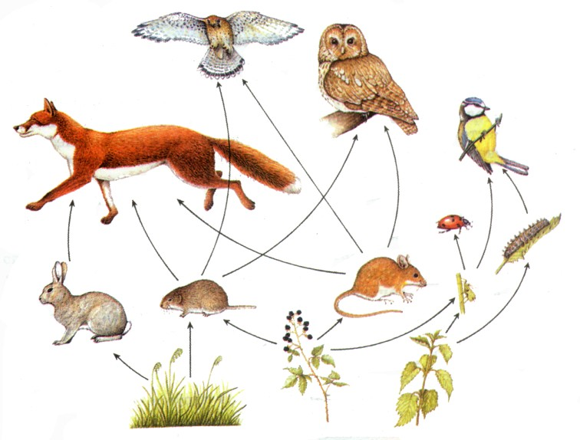
Какие связи в природе вы видите?

Slide 7

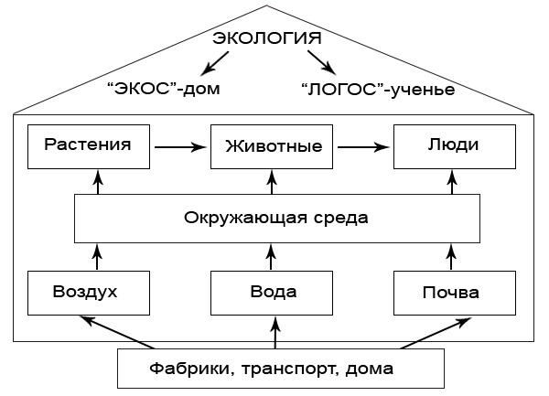

Slide 8
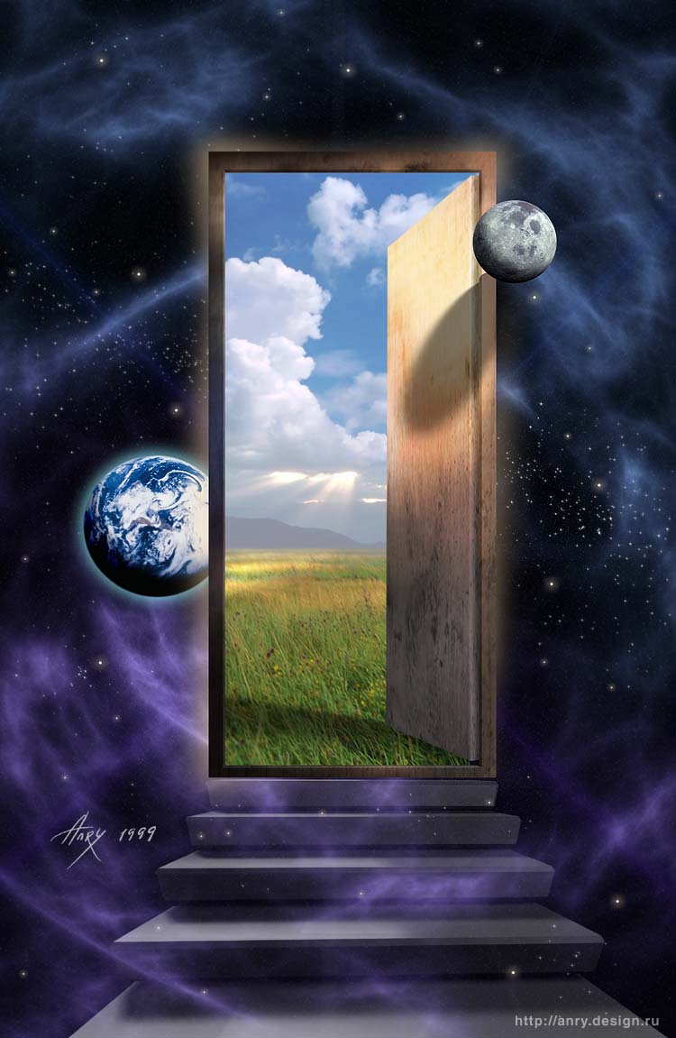
Экология:
изучает, наблюдает, исследует, прогнозирует, моделирует состояние живой и неживой природы,
человеческого общества и помогает сохранить богатства Земли.
Законы Б.Коммонера:
Все связано со всем
Все должно куда-то деваться
Ничто не дается даром
Природа знает лучше, что делать, а люди должны решать, как сделать это возможно лучше

Slide 9
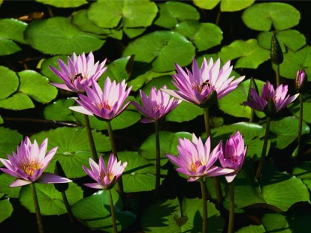
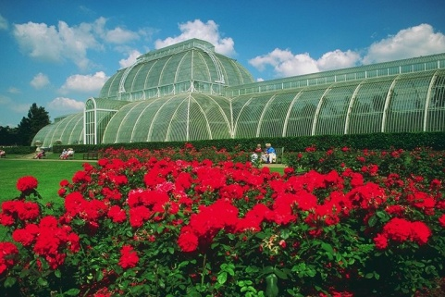
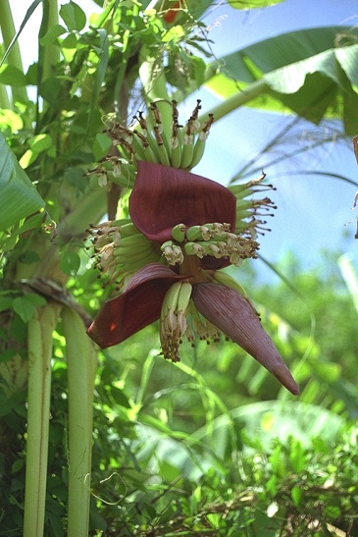
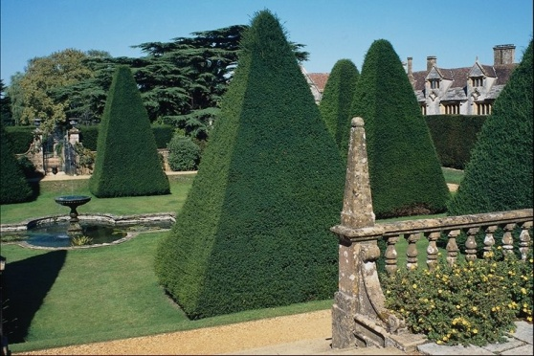
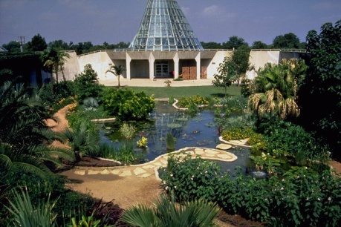
Человек – часть природы и может существовать только сохраняя ее.
Мы все снимаем угол свой
У матушки природы,
И крыша нам над головой
Суть купол небосвода.
А весь большой и старый дом
Битком набит жильцами
И уживаться надо в нем
Хоть мы с «усами» сами.
М. Левитман

Slide 10
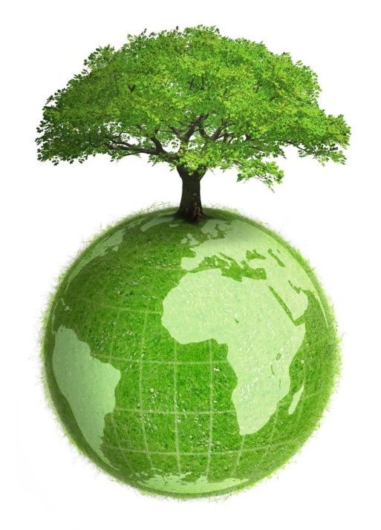
Все, все на свете нам нужны!
И мошки не меньше нужны, чем слоны.
Нельзя обойтись без чудищ нелепых
И даже без хищников, злых и свирепых.
Нужны все на свете, нужны все подряд:
Кто делает мёд и кто делает яд:
Плохие дела у кошки без мышки.
У мышки без кошки не лучше делишки.
И если мы с кем-то не очень дружны,
Мы все-таки очень друг другу нужны.

Slide 11
Спасибо за внимание!

